Slide 1
ỨNG DỤNG CNTT TRONG DẠY – HỌC
Bài 11: Sử dụng classkick (Điền)

Slide 2


Tuần
9
ÔN TẬP
GIỮA HỌC KÌ I
Tiết 7 - 8

Slide 3
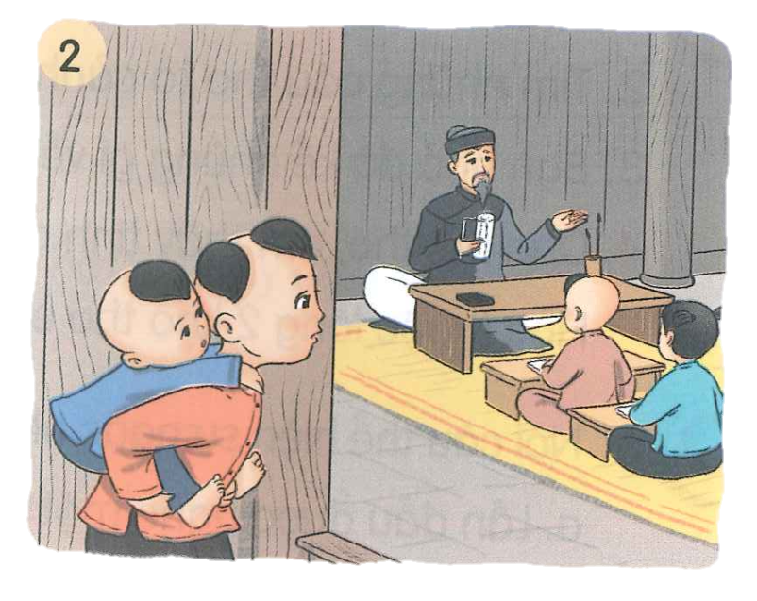
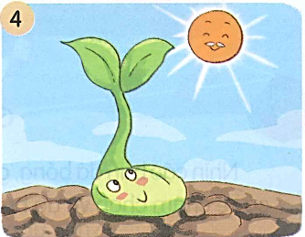
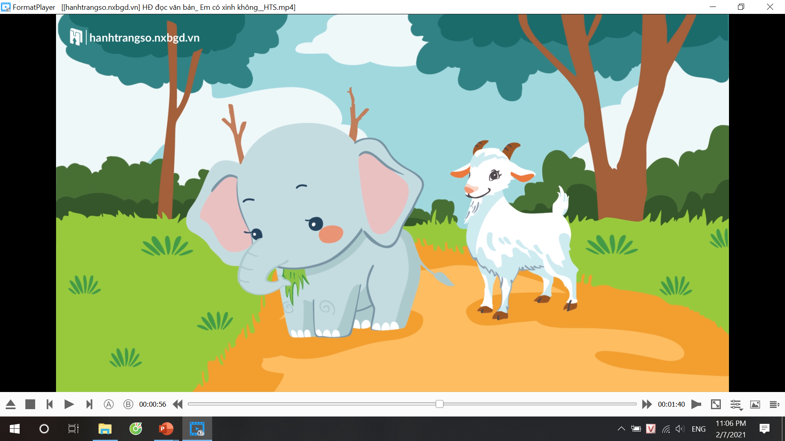
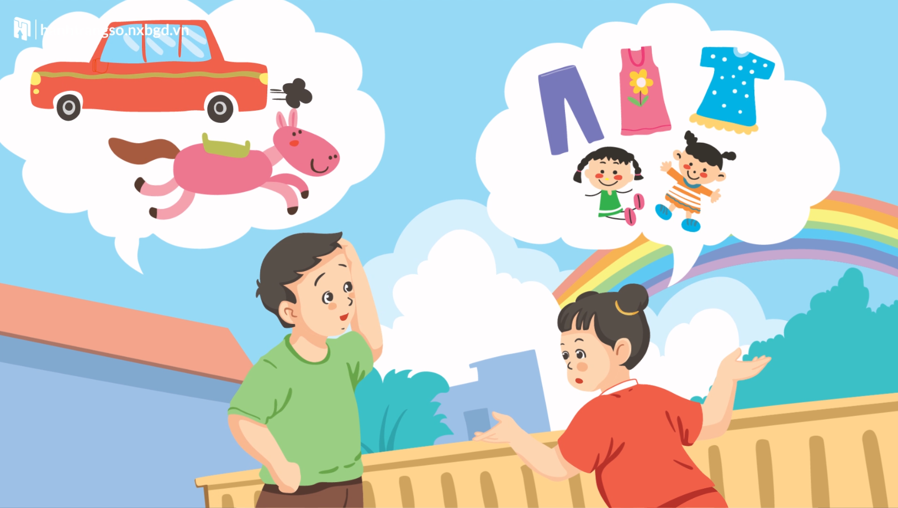
1
Nhìn tranh và nói tên câu chuyện. Chọn kể một câu chuyện em thích.
2
1
4
3

Slide 4
1
Nhìn tranh và nói tên câu chuyện. Chọn kể một câu chuyện em thích.
2
1
Cậu bé ham học
Chú đỗ con
4
3
Niềm vui của Bi và Bống
Em có xinh không?

Slide 5

Kể câu chuyện em thích nhất cho bạn nghe và lắng nghe bạn kể câu chuyện của mình.

Slide 6

Tiêu chí đánh giá:
Kể đúng nội dung
câu chuyện.
Kể tự tin, biết kết hợp cử chỉ, điệu bộ.
Thể hiện được giọng kể phù hợp, phân biệt được giọng đọc của nhân vật.

Slide 7

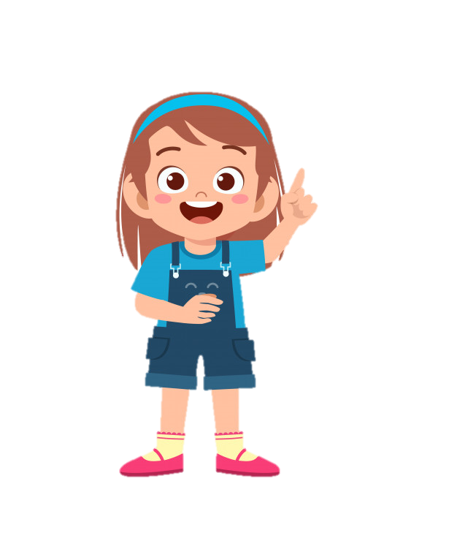
12
Cùng bạn hỏi – đáp về những câu chuyện em vừa kể.
M:
- Câu chuyện có mấy nhân vật?
- Bạn thích nhân vật nào?
Chia sẻ

Slide 8
12
Cùng bạn hỏi – đáp về những câu chuyện em vừa kể.
M:
- Câu chuyện có mấy nhân vật?
- Bạn thích nhân vật nào?
Chia sẻ

Slide 9
Củng cố - dặn dò
? Em thích nhất câu chuyện nào? Vì sao?
- Chia sẻ với mọi người về những câu chuyện em đã được kể.
- Xem trước bài sau : Ôn tập tiết 9 – 10.

Slide 10


Tạm biệt và hẹn gặp lại
các con vào những tiết học sau!

